Slide 1
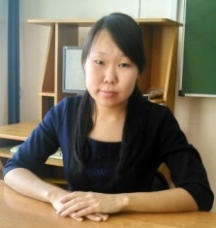
Муниципальное бюджетное общеобразовательное учреждение «Основная общеобразовательная школа с.Дада»
Бельды Елена Андреевна
Учитель математики
Стаж работы: 4 года
Образование: высшее
Категория: первая

Slide 2
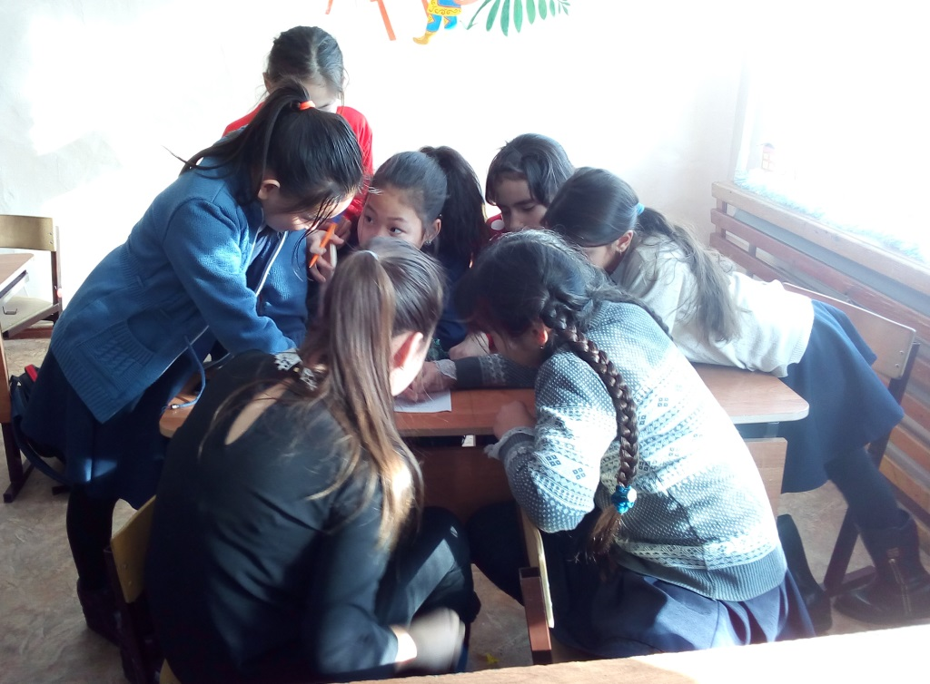
Тема:
Исследовательская деятельность школьников на уроках и во внеурочное время в условиях реализации ФГОС

Slide 3
Актуальность
Подготовка ребёнка к исследовательской деятельности, обучение его умениям и навыкам исследовательского поиска становится важнейшей задачей современного образования. Это важно и потому, что самые ценные и прочные знания добываются нами самостоятельно, в ходе собственных творческих изысканий. В современной школе развитие исследовательской познавательной активности является приоритетным направлением учебной и воспитательной работы со школьниками.

Slide 4
Цель:
Создать условия для развития интеллектуально-творческого потенциала младшего школьника через развитие и совершенствование исследовательских способностей
Задачи:
обучение проведению учебных исследований обучающихся,
развитие творческой исследовательской активности детей
стимулирование у детей интереса к другим наукам

Slide 5
Исследовательская деятельность способствует общему развитию школьников, и непосредственно таких показателей мыслительной деятельности как умение:
классифицировать,
обобщать,
отбирать все возможные варианты решения,
переключаться с одного поиска решения на другое,
составлять программу действий по своей работе,
рассматривать объект с различных точек действия,
сравнивать различные объекты и их совокупности,
составлять задания по предложенной теме,
проводить самоконтроль.

Slide 6
Направления учебно-исследовательской работы учащихся
Урочная учебно-исследовательская деятельность:
проблемные уроки, нестандартные уроки, деловые игры.
Внеурочная исследовательская деятельность
Массовая внеурочная работа:
познавательные игры, конкурсы, выставки, конференции.
Групповые внеурочные занятия: факультативы, кружки, работа над проектами.
Индивидуальная внеурочная деятельность: написание исследовательских работ, проектная деятельность,
творческие работы.

Slide 7
Учебное исследование
метапредметные результаты
решение интересной проблемы,
результатом которой является найденный способ решения проблемы,
имеющая практический характер.
личностные
результаты
проявить себя
попробовать свои силы
раскрыть свой творческий потенциал
принести пользу

Slide 8
Формы представления результатов исследований
конференции, на которых обучающиеся представляют краткий доклад о проделанной работе и отвечают на вопросы аудитории;
презентации, на которых ярко, красочно и привлекательно представляются достижения учеников;
выступления, как правило, для определённого круга – своих одноклассников, учащихся параллельных классов, заинтересованных данной темой;
представление доклада с целью сообщения нового знания. Исследователи выступают как бы в роли педагога, что имеет дополнительное мотивирующее значение;
выставка достижений, проводится в основном для родителей и может быть посвящена определённой теме, дисциплине.

Slide 9
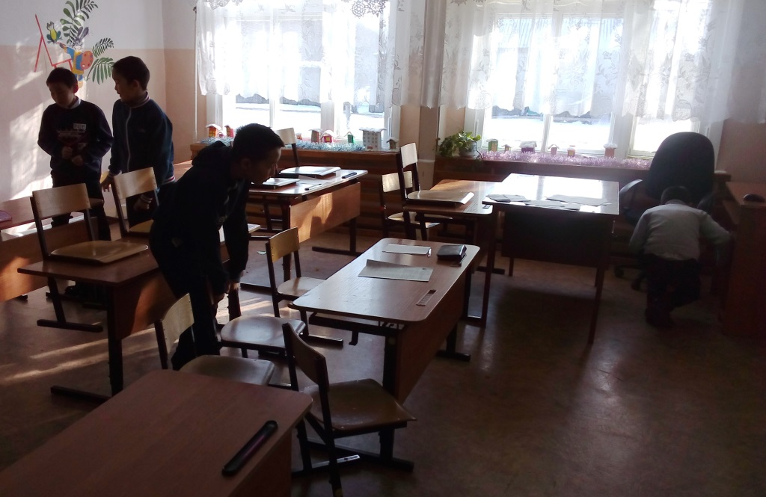
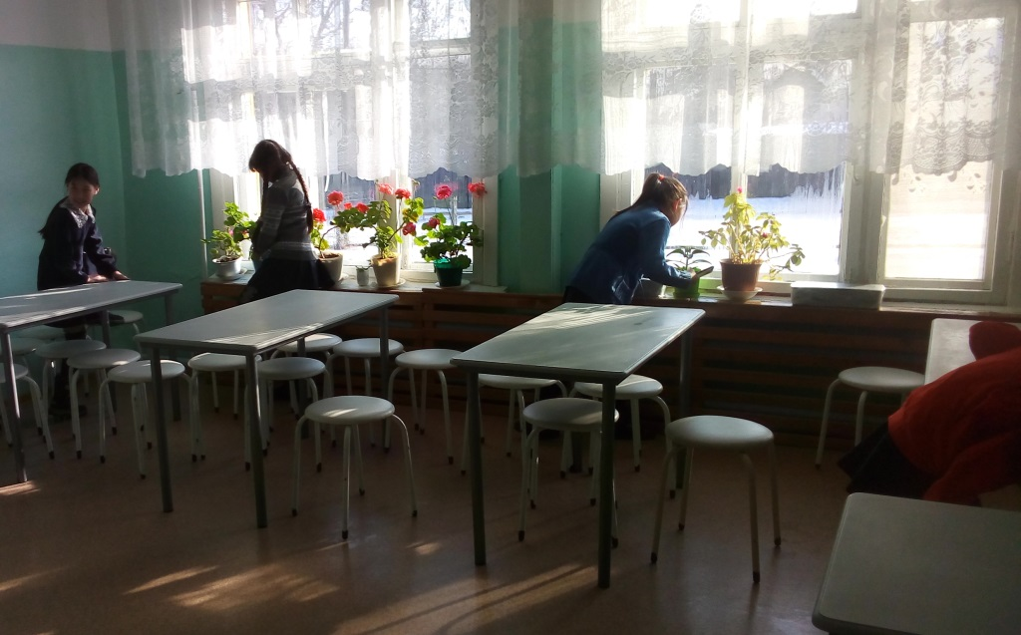
Урок – игра «Математический клад»
Играю две команды, выигрывает та которая первой найдет клад.

Slide 10
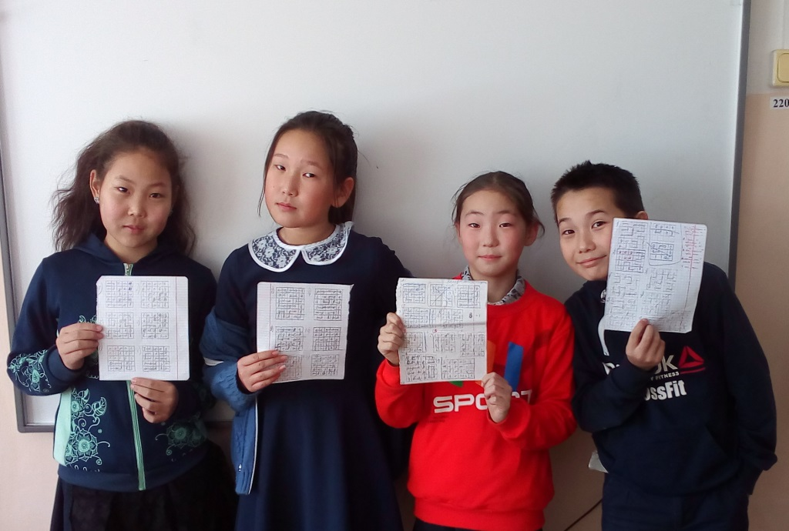
Муниципальный конкурс «Мир непознанного»
В этом году с 5-м классом мы разработали исследовательскую работу «Филворды».
В конкурсе заняли 1 место.

Slide 11
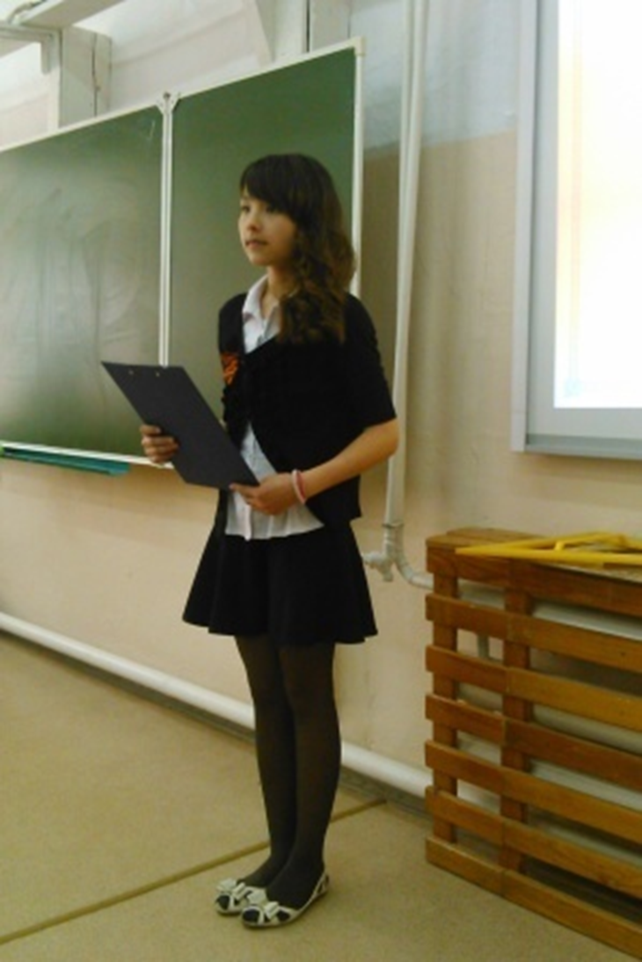
Школьная конференция исследовательских работ
В 2015-2016 уч.году с 5-м классом разработали и защитили исследовательскую работу по истории нашего села Дада.

Slide 12
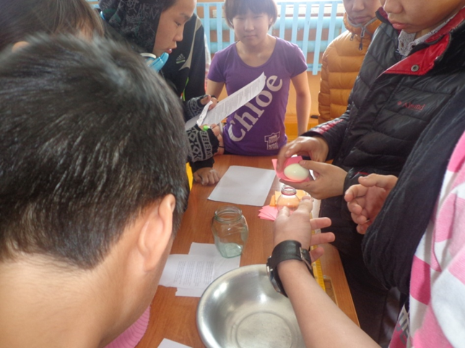
Неделя нано-технологий
Конкурс «Физика в опытах». Команда которая, правильно выполнила и описала опыты, побеждает.

Slide 13
Кейс-игра «Ну нано же»
Команда которая, правильно выполнила задания, побеждает.

